Slide 1
Хайрете, пайдес!
Калой кай агатой!
«Вся Греция стоит на двух ногах, одной является Афинское, а другой-
Спартанское государство»

Slide 2
Тема урока:
Древняя Спарта

Slide 3
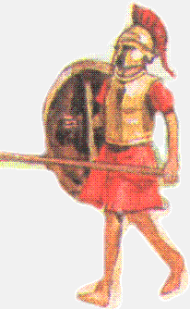
Дорийцы –
греческие племена
ХII–IX вв. до н. э.
Ахейские
греческие
племена
Л А К О Н И К А
МЕССЕНИЯ

Спарта
В XII–IX веках до н. э. дорийцы завоевали Лаконику и основали город Спарта.

Slide 4
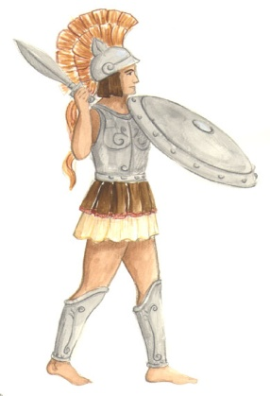
МЕССЕНИЯ
СПАРТА

Спарта

Slide 5
Жители Древней Спарты
Спартиаты
Периэки
Илоты

Slide 6
Категории населения Древней Спарты
Какое положение занимали в обществе?
Чем занимались?
Спартанцы Полноправные граждане
Военное дело
Илоты Рабы
Сельское хозяйство
Периэки Неграждане Свободные Неполноправные
Ремесло Торговля

Slide 7
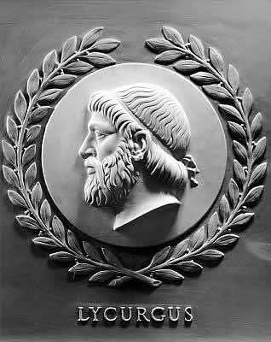
ЗАКОНЫ
ЛИКУРГА
Все спартиаты – члены общины равных.
Вся земля в Спарте – у общины равных.
Каждой семье спартиатов – равный участок земли.

Slide 8
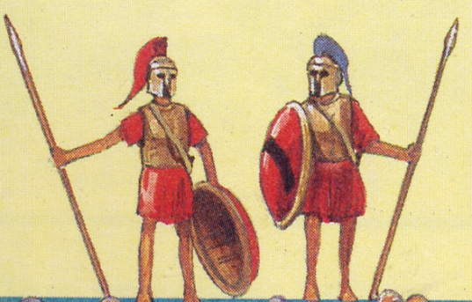
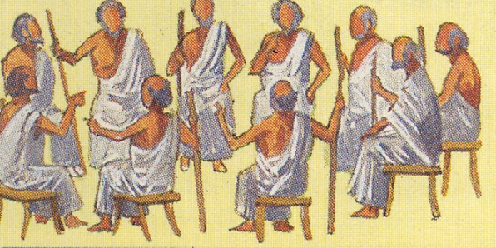
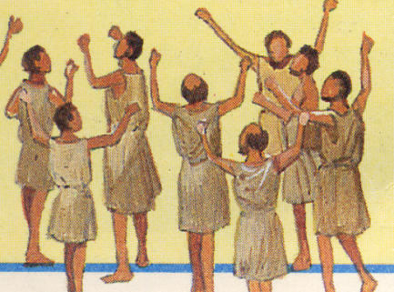
Два царя
Совет
старейшин
Народное собрание

Slide 9
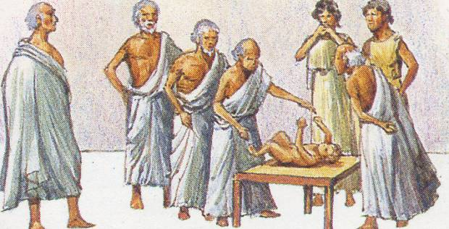

Slide 10
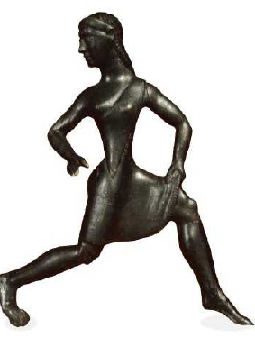
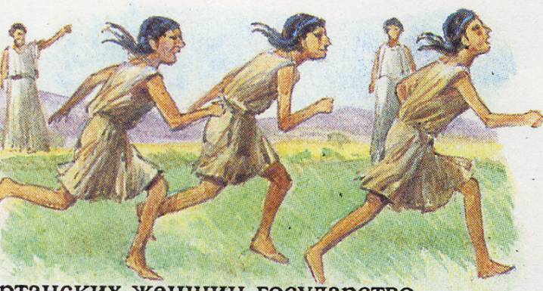
Спартанские женщины
Чтобы дети рождались здоровыми, женщины занимались спортом.
Между ними устраивались спортивные состязания.

Slide 11
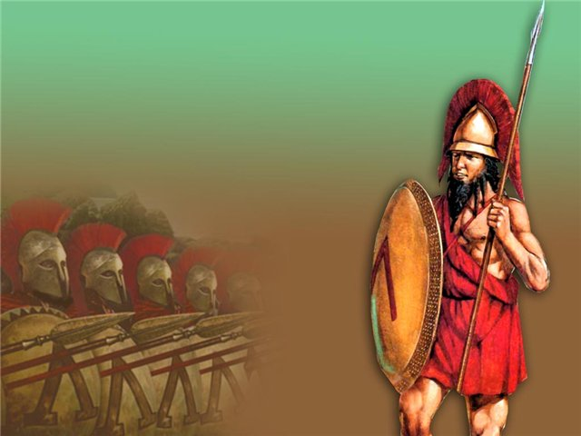
Домашнее задание:
Проанализировать текс пар. 31.
2.Написать сочинение
«Путешествие
в Спарту»

